Slide 1

Týden 4
FJ0002
Soňa Linhartová

Slide 2
https://www.podcastfrancaisfacile.com/exercices/drapeaux-et-couleurs.html

Slide 3
LE CONTENUe
Blízka budoucnost
Slovní zásoba: národnosti
Předložky před názvy zemí: en au aux à
Příslovce množství

Slide 4
POSLECH: Le week-end et les vacances
https://trainfrench.com/French/Vocabulaire/Exos_vocabulaire/Loisirs/audioPlans/plans_we_qcm.htm

Slide 5
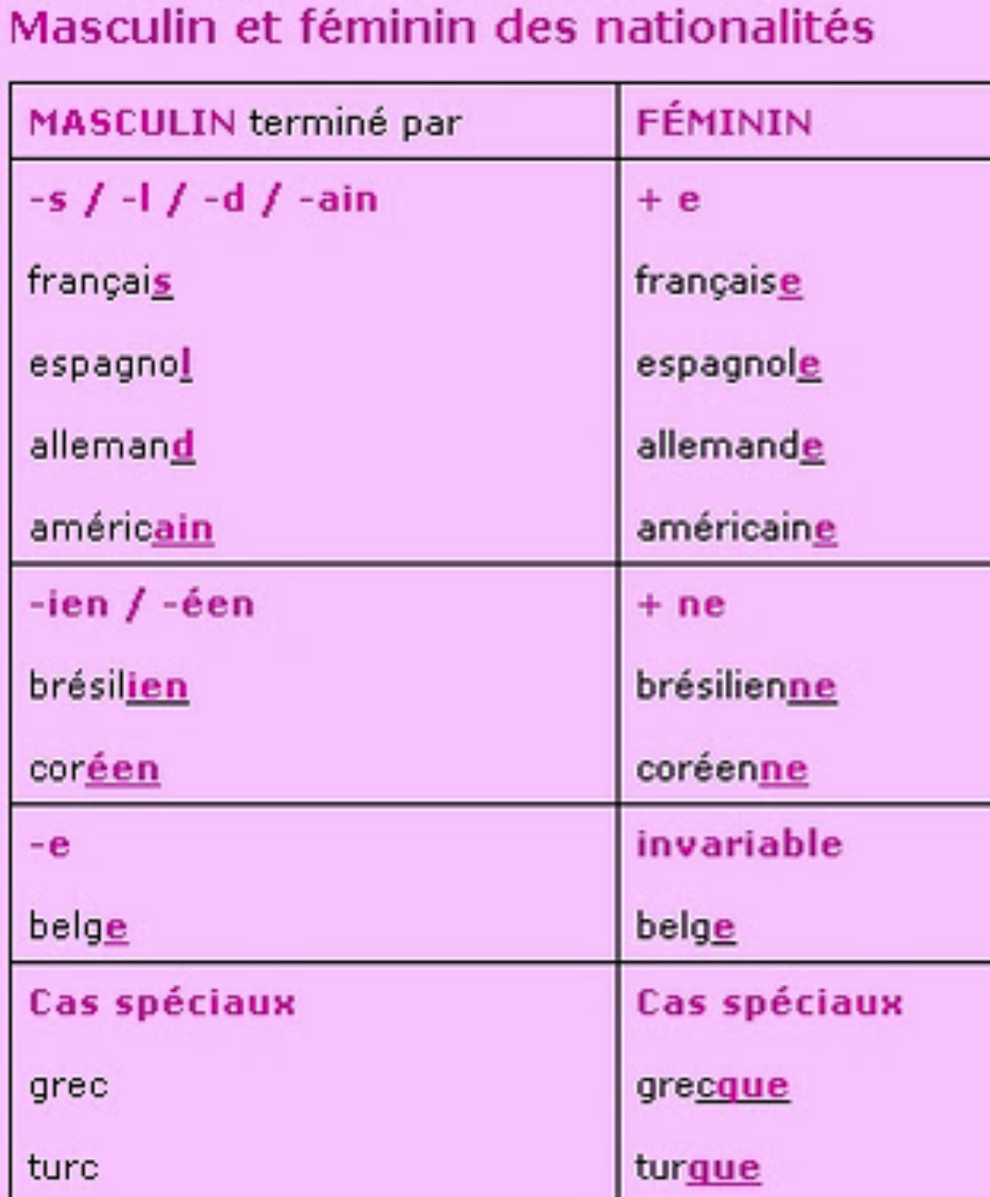
LES NATIONALITÉS

Slide 6
Le pays | Je vais … | Il est… | Elle est…
la France | en France | Français | Française
le Canada | au Canada | Canadien | Canadienne
les États-Unis | aux États-Unis | Américain | Américaine
l'Angleterre | en Angleterre | Anglais | Anglaise
l'Espagne | en Espagne | Espagnol | Espagnole
l'Italie | en Italie | Italien | Italienne
la Belgique | en Belgique | Belge | Belge
la Suisse | en Suisse | Suisse | Suisse
le Mexique | au Mexique | Mexicain | Mexicaine
l'Allemagne | en Allemagne | Allemand | Allemande
le Portugal | au Portugal | Portugais | Portugaise
le Maroc | au Maroc | Marocain | Marocaine
la Chine | en Chine | Chinois | Chinoise
le Japon | au Japon | Japonais | Japonaise
la Pologne | en Pologne | Polonais | Polonaise
la Russie | en Russie | Russe | Russe
la Slovaquie | en Slovaquie | Slovaque | Slovaque
la République tchèque | en République tchèque | Tchèque | Tchèque
l'Autriche | en Autriche | Autrichien | Autrichienne
La Grèce | en Grèce | Grec | Grecque
Le Danemark | au Danemark | Danois | Danoise
La Turquie | en Turquie | Turc | Turque
Les Pays-Bas | aux Pays-Bas | Néerlandais | Néerlandaise
Možnost procvičení: https://quizlet.com/889470047/les-nationalites-flash-cards/

Slide 7
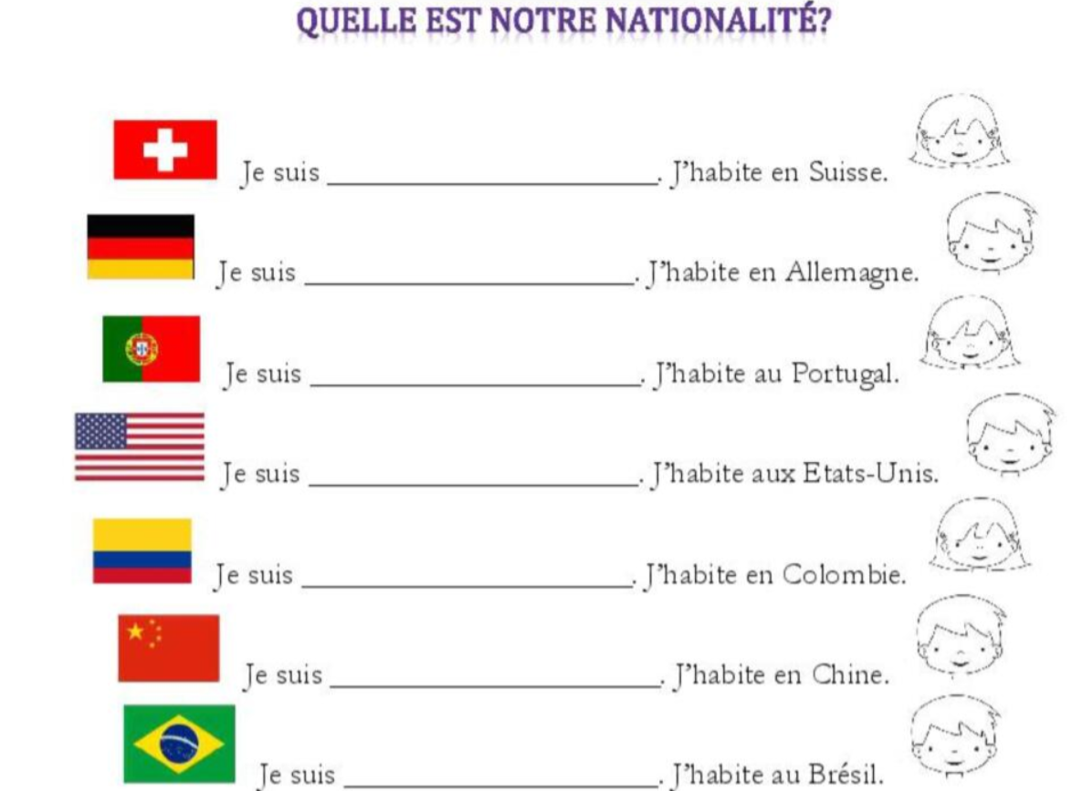

Slide 8
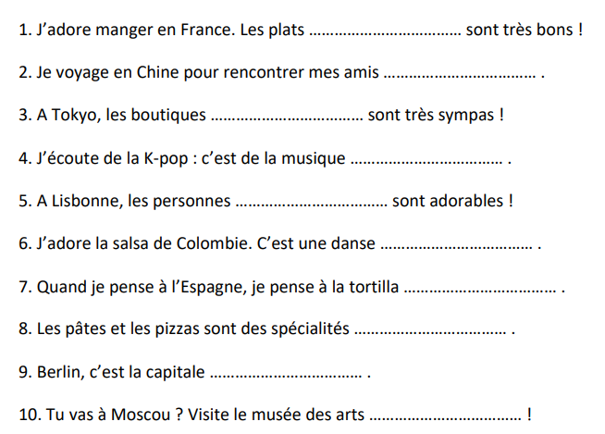
POZOR NA MNOŽNÉ ČÍSLO

Slide 9
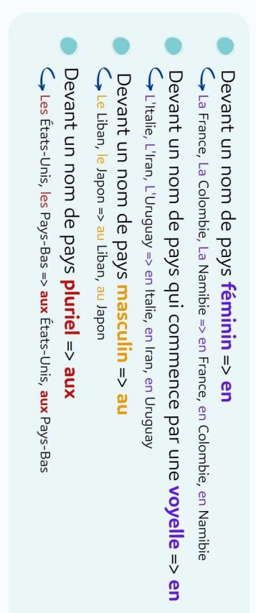
LES PRÉPOSITIONS POUR LES VILLES ET LES PAYS
Předložky: en au aux à
https://www.youtube.com/watch?v=sXM1FoMLqo4 (jusqu‘à 2min 40)
https://francaisfacile.rfi.fr/fr/r%C3%A9viser/20230606-les-pr%C3%A9positions-devant-les-noms-de-pays

Slide 10
Exercices pour vous:
PŘEDLOŽKY:
https://www.liveworksheets.com/w/fr/francais-langue-etrangere-fle/1522646
https://www.liveworksheets.com/w/fr/francais-langue-etrangere-fle/7013400
NÁRODNOSTI
https://www.liveworksheets.com/w/fr/francais-langue-etrangere-fle/664357
https://www.liveworksheets.com/w/fr/francais-langue-etrangere-fle/1037106
VÝSLOVNOST PŘÍDAVNÝCH JMEN
https://www.lepointdufle.net/ressources_fle/adjectifs_prononciation1.htm

Slide 11
Adverbes de quantité
Dokument v ISu: adverbes de quantité

Slide 12
